Slide 1
МИНИСТЕРСТВО ЗДРАВООХРАНЕНИЯ
ОРЕНБУРГСКОЙ ОБЛАСТИ
«О реализации пилотного проекта «Организация медицинской помощи в малых населенных пунктах Оренбургской области»
Современное состояние организации и планирования обучения специалистов со средним медицинским образованием в медицинских организациях Оренбургской области
Вице-губернатор – заместитель председателя Правительства
Оренбургской области по социальной политике – министр здравоохранения
Савинова Татьяна Леонидовна
Володин Анатолий Владимирович
кандидат медицинских наук, главный специалист Министерства здравоохранения Оренбургской области по управлению сестринской деятельностью.
Володин Анатолий Владимирович
директор государственного автономного профессионального образовательного учреждения «Оренбургский областной медицинский колледж», главный внештатный специалист министерства здравоохранения Оренбургской области по управлению сестринской деятельностью, кандидат медицинских наук, доцент

Slide 2
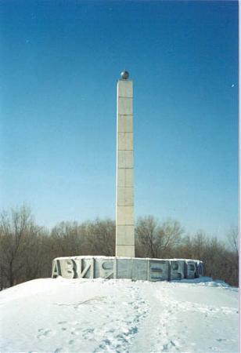
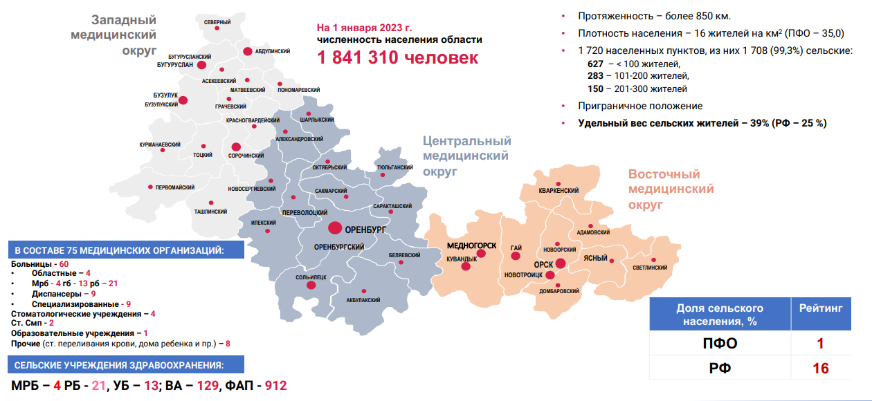

Slide 3
МАЛЫЕ НАСЕЛЕННЫЕ ПУНКТЫ В ОРЕНБУРГСКОЙ ОБЛАСТИ
1720
1061(62%)
Общее количество
Населенных пунктов
Малые населенные пункты
577
286
198
1-100 жителей
101-200 жителей
201-300 жителей

Slide 4
РАСПРЕДЕЛЕНИЕ НАСЕЛЕННЫХ ПУНКТОВ ПО ЧИСЛЕННОСТИ НАСЕЛЕНИЯ
№ п/п | Численность населения, чел. | Количество населенных пунктов |  | Показатель
 |  | 2015 | 2022 | 2022 к 2015
1. | 0 | 102 | 116 | +14
2. | 1-100 | 503 | 577 | +74
3. | 101-200 | 289 | 312 | +23
4. | 201-300 | 180 | 147 | -33
5. | 301-900 | 451 | 416 | -35
6. | 901-1 500 | 100 | 65 | -35
7. | 1 501-2 000 | 32 | 16 | -16
8. | 2 001 -5 000 | 27 | 31 | +4
9. | 5 001-10 000 | 17 | 19 | +2
10. | 10 001-50 000 | 15 | 17 | +2
11. | 50 001-100 000 | 3 | 2 | -1
12. | более 100 000 | 2 | 2 | 0
 | ИТОГО | 1 720 | 1 720
В ТЕЧЕНИЕ ПОСЛЕДНИХ 5-ТИ ЛЕТ В ОБЛАСТИ ВОЗРОСЛО КОЛИЧЕСТВО МАЛОЧИСЛЕННЫХ НАСЕЛЕННЫХ ПУНКТОВ.

Slide 5
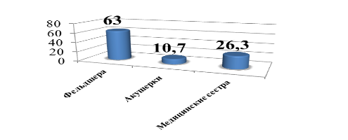
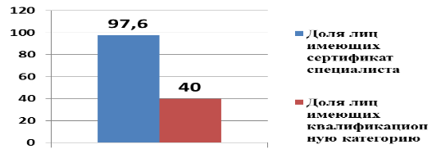
КАДРОВОЕ ОБЕСПЕЧЕНИЕ ФЕЛЬДШЕРСКО-АКУШЕРСКИХ ПУНКТОВ В МЕДИЦИНСКИХ ОРГАНИЗАЦИЯХ ОРЕНБУРГСКОЙ ОБЛАСТИ
Укомплектованность средним медицинским персоналом фельдшерско-акушерских пунктов Оренбургской области (%) (на 01.01.2022 года)
Возрастной состав средних медицинских работников системы здравоохранения Оренбургской области (на 01.01.2022 года)
Средний возраст средних медицинских работников системы здравоохранения Оренбургской области составляет - 41 ±4,4 лет.
Средний возраст средних медицинских работников системы здравоохранения Оренбургской области работающих на ФАП составляет - 48,8 ±4,0 лет.
Доля среднего медицинского персонала учреждений здравоохранения Оренбургской области работающих на ФАП в разрезе специальностей (на 01.09.2022год).
Показатели уровня сертификации и аттестации среднего медицинского персонала учреждений здравоохранения Оренбургской области работающих на ФАП (%) (на 01.09.2022год).

Slide 6
Нормативно-правовое регулирование
Приказ Министерства здравоохранения и социального развития РФ от 15 мая 2012 г. N 543н "Об утверждении Положения об организации оказания первичной медико-санитарной помощи взрослому населению" (с изменениями и дополнениями)
П. 7. Первичная медико-санитарная помощь оказывается:
1) амбулаторно, в том числе:
- в медицинской организации, оказывающей первичную медико-санитарную помощь, или ее подразделении по месту жительства (пребывания) пациента……
- по месту выезда мобильной медицинской бригады, в том числе для оказания медицинской помощи жителям населенных пунктов с преимущественным проживанием лиц старше трудоспособного возраста, либо расположенных на значительном удалении от медицинской организации и (или) имеющих плохую транспортную доступность с учетом климато-географических условий;…
П.11. В малочисленных населенных пунктах с числом жителей менее 100 человек, в том числе временных (сезонных), находящихся на значительном удалении от медицинских организаций или их структурных подразделений (более 6 км), медицинские организации, оказывающие первичную медико-санитарную помощь по территориально-участковому принципу, на территории обслуживания которых расположены такие населенные пункты, осуществляют организацию оказания первой помощи населению до прибытия медицинских работников при несчастных случаях, травмах, отравлениях и других состояниях и заболеваниях, угрожающих их жизни и здоровью с привлечением одного из домовых хозяйств (домовые хозяйства, оказывающие первую помощь, создаются из расчета не менее 1 домового хозяйства на каждый населенный пункт).

Slide 11
Нормативно-правовое регулирование
Приказ Министерства здравоохранения и социального развития РФ от 15 мая 2012 г. N 543н "Об утверждении Положения об организации оказания первичной медико-санитарной помощи взрослому населению" (с изменениями и дополнениями)
Рекомендуемые штатные нормативы фельдшерско-акушерского пункта/фельдшерского здравпункта
Наименование должности | Число должностей при обслуживании
 | от 101 до 900 жителей | от 901 до 1500 жителей | от 1501 до 2000 жителей
1 | 2 | 3 | 4
Заведующий фельдшерско-акушерским пунктом - фельдшер, акушерка (заведующий фельдшерским здравпунктом - фельдшер) | 1,0 | 1,0 | 1,0
Акушерка | - | 1,0 | 1,5
Санитар | 0,5 | 1,0 | 1,0

Slide 12
Нормативно-правовое регулирование
Приказ Министерства труда и социальной защиты РФ от 12 января 2016 г. №2н "Об утверждении профессионального стандарта "Младший медицинский персонал"
II. Описание трудовых функций, входящих в профессиональный стандарт (функциональная карта вида профессиональной деятельности)
Обобщенные трудовые функции |  |  | Трудовые функции
код | наименование | уровень квалификации | наименование | код | уровень (подуровень) квалификации
А | Санитарное содержание палат, специализированных кабинетов, перемещение материальных объектов и медицинских отходов, уход за телом умершего человека | 2 | Перемещение и транспортировка материальных объектов и медицинских отходов | А/01.2 | 2
 |  |  | Санитарное содержание помещений, оборудования, инвентаря | А/02.2
 |  |  | Уход за телом умершего человека | А/03.2
В | Оказание медицинских услуг по уходу | 4 | Профессиональный уход за пациентом | В/01.4 | 4

Slide 13
Нормативно-правовое регулирование
Приказ Министерства труда и социальной защиты РФ от 12 января 2016 г. №2н "Об утверждении профессионального стандарта "Младший медицинский персонал"
Младшая медицинская сестра по уходу за больными
Трудовые действия | Получение информации от пациентов (их родственников / законных представителей)
 | Размещение и перемещение пациента в постели
 | Санитарная обработка, гигиенический уход за тяжелобольными пациентами (умывание, обтирание кожных покровов, полоскание полости рта)
 | Оказание пособия пациенту с недостаточностью самостоятельного ухода при физиологических отправлениях
 | Кормление пациента с недостаточностью самостоятельного ухода
 | Получение комплектов чистого нательного белья, одежды и обуви
 | Смена нательного и постельного белья
 | Транспортировка и сопровождение пациента
 | Помощь медицинской сестре в проведении простых диагностических исследований: измерение температуры тела, частоты пульса, артериального давления, частоты дыхательных движений
 | Наблюдение за функциональным состоянием пациента
 | Доставка биологического материала в лабораторию
 | Оказание первой помощи при угрожающих жизни состояниях

Slide 14
Модернизация программы профессионального обучения «Младшая медицинская сестра по уходу за больными»
Дополнительные компетенции к программе профессионального обучения «Младшая медицинская сестра по уходу за больными»
- методам систематического наблюдения за состоянием здоровья отдельных категорий граждан, имеющих право на получение государственной социальной помощи в виде набора социальных услуг;
методике проведения подворной (поквартирной) переписи населения, проживающего на обслуживаемом участке;
- приобретение знаний необходимых для проведения периодических медицинских осмотров работников (участие в проведении первого этапа диспансеризации);
патронажу и осуществлению длительного ухода у маломобильных пациентов на дому;
методике выявления курящих лиц и лиц, избыточно потребляющих алкоголь, с высоким риском развития болезней, связанных с курением, алкоголем и с отравлением суррогатами алкоголя, осуществление санитарно-гигиенических и противоэпидемических мероприятий;
методике санитарно-гигиеническое образования населения;
правилам обеспечения лекарственными средствами для амбулаторного лечения граждан в рамках оказания государственной социальной помощи и граждан, имеющих право на получение лекарственных средств бесплатно;
навыкам оказания первой помощи населению до прибытия медицинских работников при несчастных случаях, травмах, отравлениях и других состояниях и заболеваниях, угрожающих их жизни и здоровью оказание первой помощи до прибытия бригады скорой помощи с применением соответствующей укладки с последующей организацией медицинской эвакуации в медицинские организации или их подразделения, оказывающие специализированную медицинскую помощь в сопровождении медицинского работника ФАП либо бригадой скорой медицинской помощи.

Slide 15
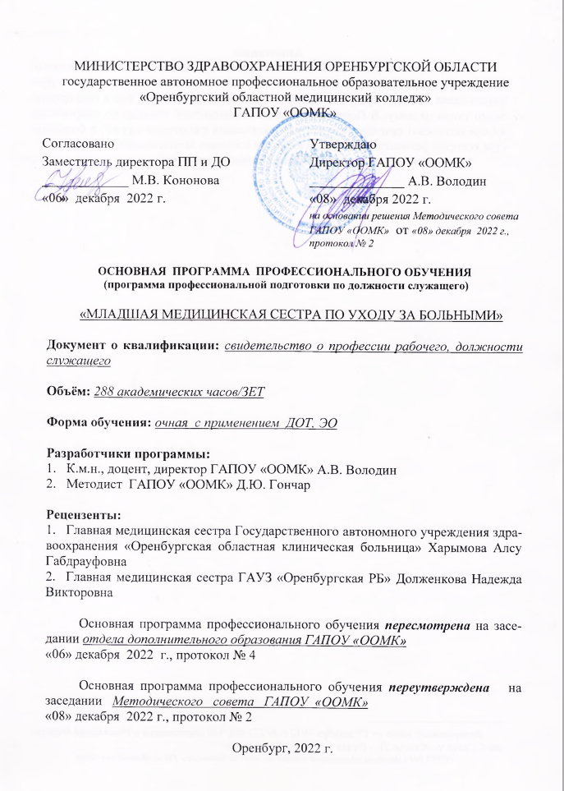
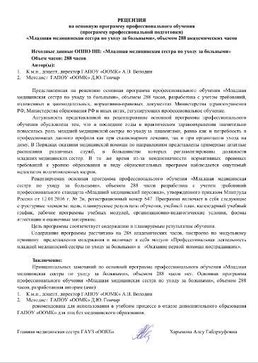
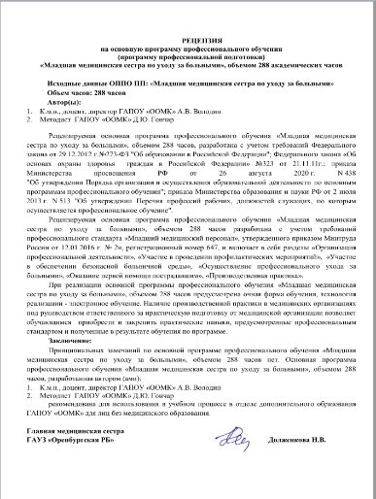
ПИЛОТНЫЙ ПРОЕКТ «ОРГАНИЗАЦИЯ МЕДИЦИНСКОЙ ПОМОЩИ
В МАЛЫХ НАСЕЛЕННЫХ ПУНКТАХ»

Slide 16
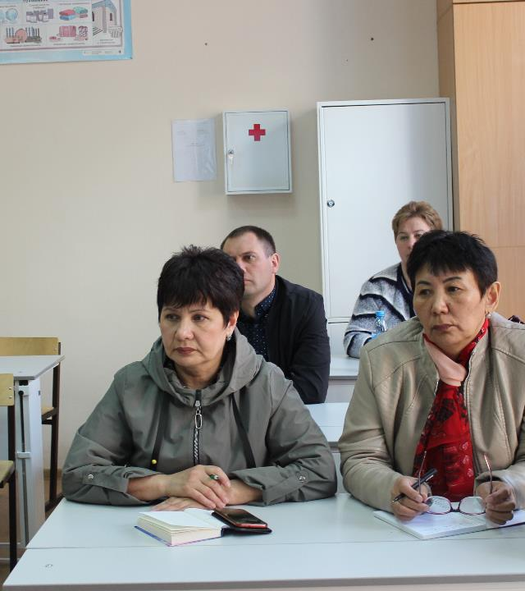
ПРОФЕССИОНАЛЬНАЯ ПОДГОТОВКА В РАМКАХ ПРОЕКТА «ПОМОЩНИК ФЕЛЬДШЕРА»
Категория обучающихся:
без ограничения возраста
наличие среднего общего образования
постоянное проживание в данном населённом пункте
поддержка кандидатуры со стороны населения

Slide 17
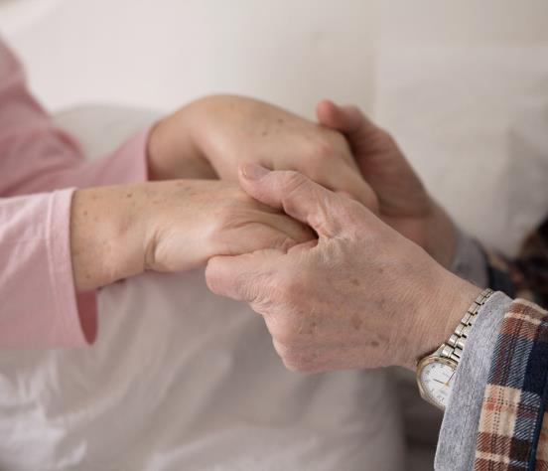
ОСНОВНЫЕ РАЗДЕЛЫ ПРОГРАММЫ ПРОФЕССИОНАЛЬНОГО ОБУЧЕНИЯ
Организация профессиональной деятельности
Участие в проведении профилактических мероприятий
Участие в обеспечении безопасной больничной среды
Санитарное содержание помещений, оборудования, инвентаря
Осуществление профессионального ухода за больными
Оказание первой помощи пострадавшим
Перемещение и транспортировка материальных объектов и медицинских отходов
Производственная практика

Slide 18
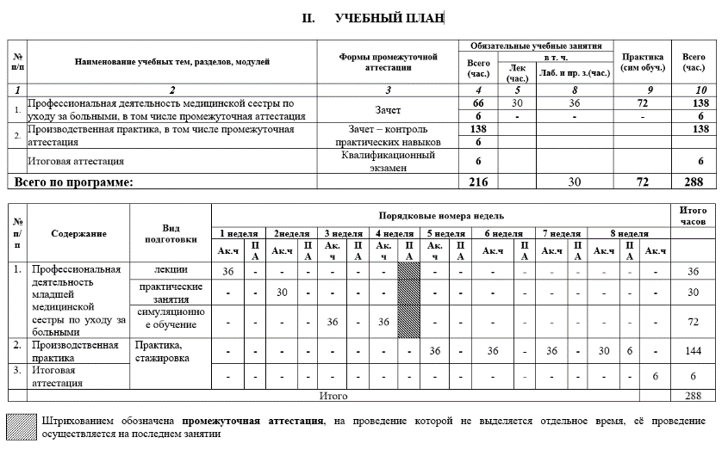
СОДЕРЖАНИЕ ПРОГРАММЫ
Общий объем 288 ак. часов, в том числе:
Лекционные занятия – 36 ак. часов (посредством проведения ВКС, с использованием сервиса для видеоконференций «ДЖАЗ», платформы Webinar.ru);
Практические занятия – 30 ак. часов:
Симуляционное обучение – 72 ак. часа на базе учебно-производственных мастерских ГАПОУ «ООМК», в том числе и в филиалах Колледжа;
Электронное обучение с использованием системы дистанционного обучения «Moodle» – для выполнения и проверки контрольных работ, проведения промежуточной аттестации в формате тестирования;
Производственная практика в медицинских организациях Оренбургской области;
Итоговая аттестация в формате квалификационного экзамена.

Slide 19
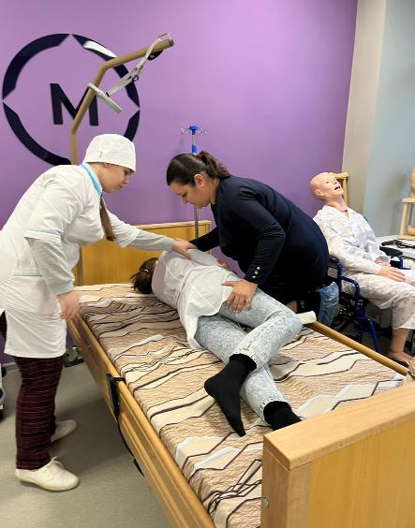
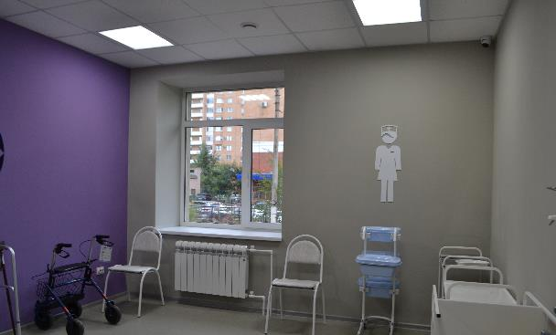
СИМУЛЯЦИОННОЕ ОБУЧЕНИЕ
Симуляционное обучение - 72 ак. часа
Организовано на базе учебно-производственных мастерских ГАПОУ «ООМК», в том числе в филиалах Колледжа

Slide 20
ПРОИЗВОДСТВЕННАЯ ПРАКТИКА
Производственная практика объемом 144 часа организуется на базе медицинских организаций Оренбургской области.
Перед производственной практикой – установочная лекция с участием обучающихся и главных медицинских сестер – руководителей производственной практики от МО.
На лекции разбор документации по производственной практике:
для руководителей ПП – программа производственной практики;
для обучающихся – дневники производственной практики и уведомления о назначении руководителей производственной практики от МО.

Slide 21
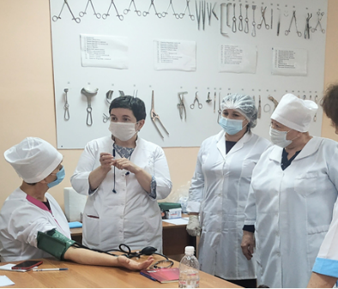
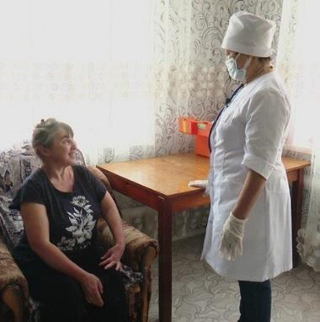
КВАЛИФИКАЦИОННЫЙ ЭКЗАМЕН
проверка теоретических знаний в форме решения ситуационных задач;
практическая квалификационная работа – выполнение манипуляций по чек-листам.

Slide 22
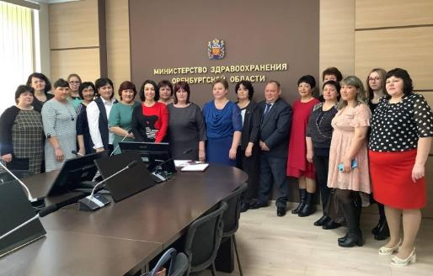
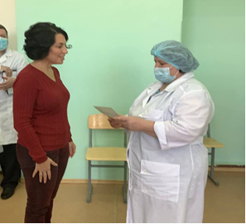
ПОСТСКРИПТУМ
После успешного прохождения итоговой аттестации в формате квалификационного экзамена все обучающиеся получают документ о квалификации – свидетельство о профессии рабочего, должности служащего
«Младшая медицинская сестра по уходу за больными»

Slide 24
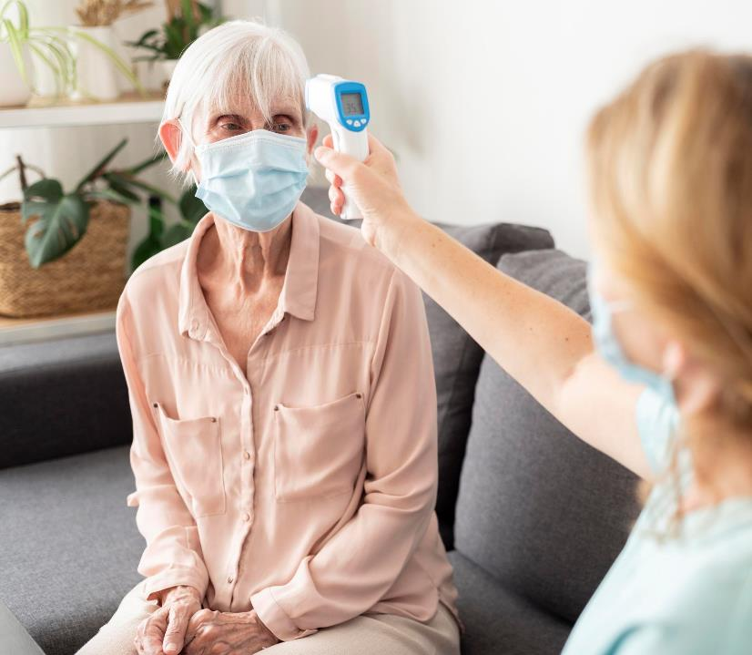
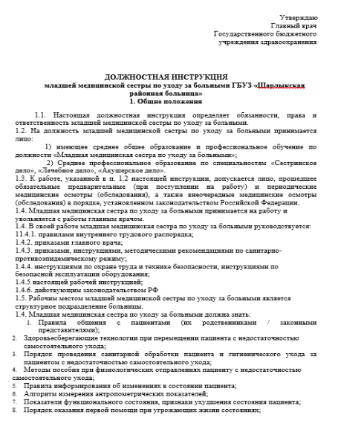
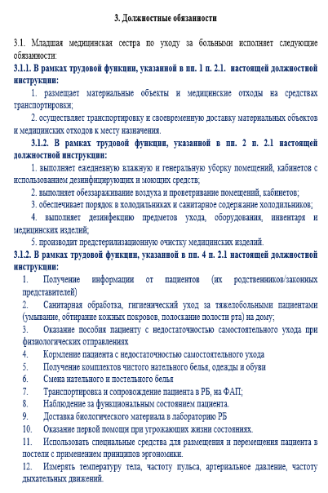
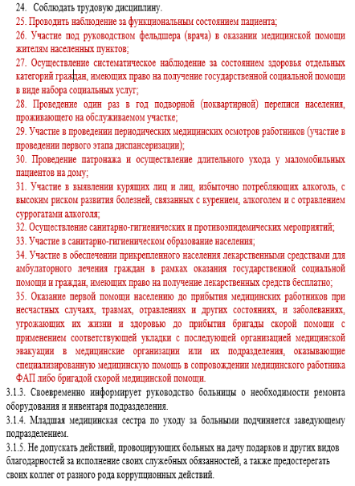
ФУНКЦИОНАЛЬНЫЕ ОБЯЗАННОСТИ «ПОМОЩНИКА ФЕЛЬДШЕРА»

Slide 25
ФУНКЦИОНАЛЬНЫЕ ОБЯЗАННОСТИ «ПОМОЩНИКА ФЕЛЬДШЕРА»
Патронаж на дому
Выполнение мероприятий в рамках первого этапа
диспансеризации и ПМО (анкетирование,
антропометрия, измерение АД и т.д.)
Доставка и контроль приема лекарственных
препаратов
Уход за маломобильными и лежачими больными
Выполнение простых медицинских услуг в рамках своей компетенции
Взаимодействие с фельдшером ФАП и СМП

Slide 26
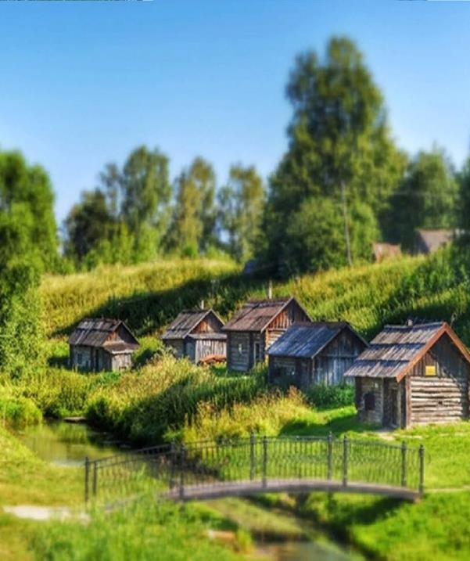
С 1 февраля 2022 года медицинские организации - участники пилотного проекта, заключили с младшими медицинскими работниками трудовые договоры. «Помощнику фельдшера» установлен режим неполного рабочего времени - на 0,5 ставки.
Оплата труда производится пропорционально отработанному времени. Средняя заработная плата составляет 17,5 тысяч рублей.
За каждым «помощником фельдшера» закреплен ответственный сотрудник медицинской организации - фельдшер, обслуживающий малый населенный пункт.
«Помощник фельдшера» обеспечен укладкой по оказанию первой помощи, медицинскими изделиями для проведения медицинских манипуляций, средствами связи и доступом в интернет. В наличии имеются инструкции, памятки и наглядные материалы по оказанию первой помощи.

Slide 27
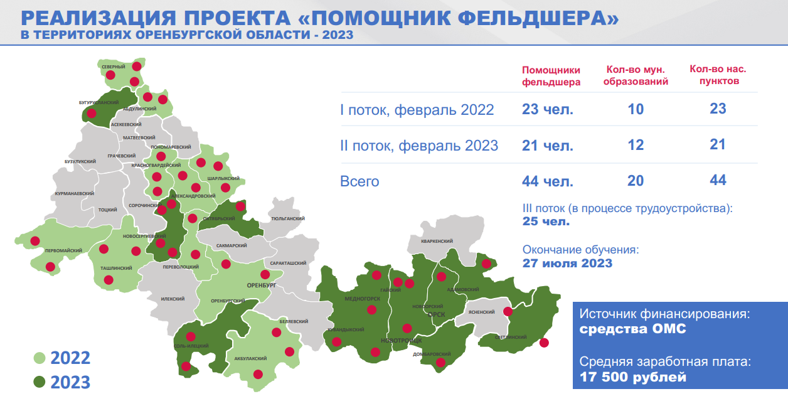
ЦИФРЫ ПРОЕКТА «ПОМОЩНИК ФЕЛЬДШЕРА»

Slide 30
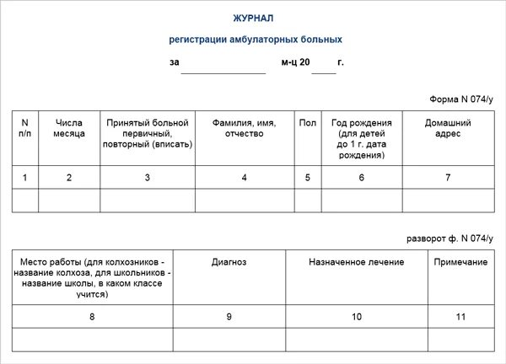
УЧЕТНО-ОТЧЕТНЫЕ ДОКУМЕНТЫ
ЖАЛОБЫ
ПРОВЕДЕННЫЕ
МЕРОПРИЯТИЯ

Slide 31
УЧЕТНО-ОТЧЕТНЫЕ ДОКУМЕНТЫ
№ п/п | Показатель | 2022 год
 |  | 1 квартал | 2 квартал | 3 квартал | 4 квартал | Всего 2022 год
1. | Охват прививками, всего:
1.1. | подлежало, чел.
1.2. | осмотрено, чел.
1.3. | доля охвата, %
2. | Охват диспансеризацией и профилактическими медицинскими осмотрами, в том числе углубленной диспансеризацией:
2.1. | подлежало, чел.
2.2. | осмотрено, чел.
2.3. | доля охвата, %
3. | Количество вызовов СМП, из них:
3.1. | количество вызовов к пациентам с ОКС, ОНМК
4. | Лекарственное обеспечение, чел.
5. | Посещения всего, из них:
5.1. | по поводу заболевания
5.2. | с профилактической целью, из них:
5.2.1. | патронаж
5.3. | посещения на дому
5.4 | мероприятия длительного ухода
6. | Число посещений сельскими жителями ФП, ФАПов и ВА, в расчете на 1 жителя
7. | Умерло, всего, чел.:
8. | умерло на дому, всего, из них:
8.1. | в трудоспособном возрасте (муж.-16-61 лет, жен. -16-56 лет)

Slide 43
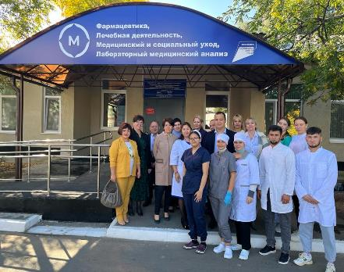
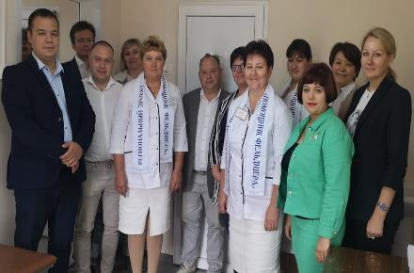
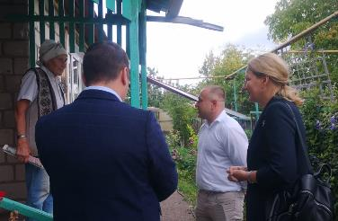
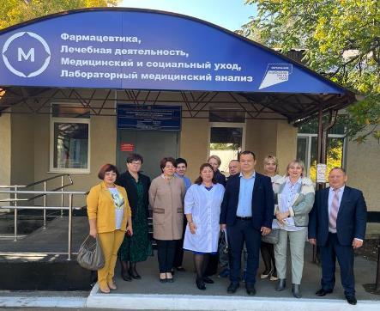
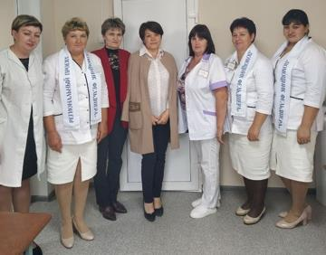
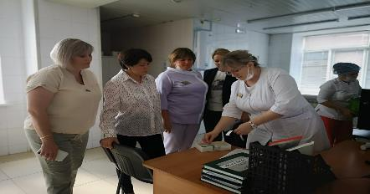
Тиражирование проекта в других регионах РФ
Рабочий визит делегации департамента здравоохранения Курганской области (19-20.09.2023 года)

Slide 45
БЛАГОДАРЮ ЗА ВНИМАНИЕ!

